Slide 1

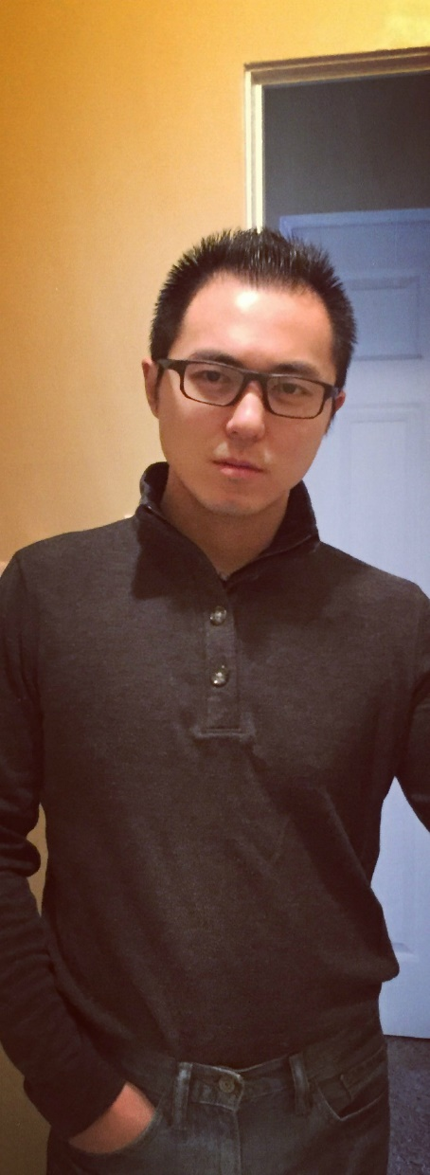
新闻与传媒学院拟录用人员：凤黄浩
年龄：33周岁 身高： 170cm
学习经历：
2007.09-2009.07 专科
江苏信息职业技术学院 数控设备应用与维护
2009.09-2011.07 本科
苏州科技大学 电子信息工程
2011.09-2014.07 硕士
丹佛大学 电子与计算机工程
2015.09-2020.07 博士
丹佛大学 电子与计算机工程
工作经历：
2012.01-2014.04 助理研究员
2014.08-2015.08 SVVSD讲师，技术顾问
2015.09-2020.06 助教，助理研究员
2019.09-2020.06 丹佛大学讲师

Slide 2
拟随调人员：**
年龄：**周岁 身高： **cm
学习经历：
****.09-****.07 本科
****学院 英语
****.09-****.07 硕士
****学院 英语
工作经历：
****.09-****.07 ****公司职员
****.09-****.07 ***学院教师
近期清晰全身生活照一张
（请不要用艺术照）

